Slide 1
Bài 25: s - x
s
x

Slide 2
Tập đọc
5

Slide 3
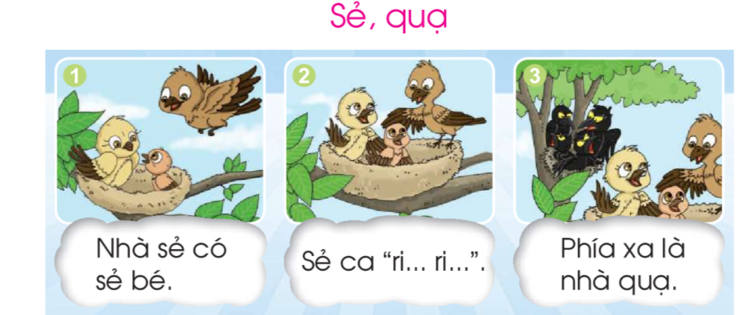
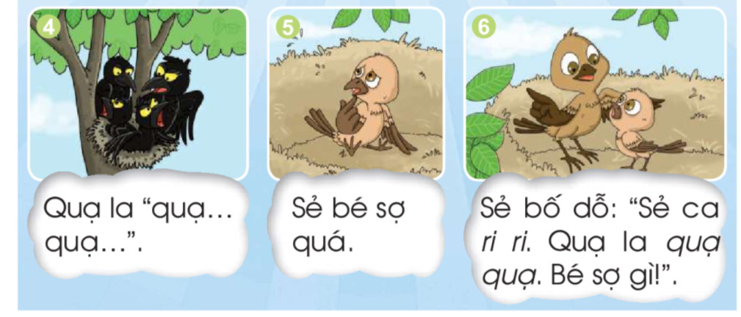

Slide 6
Tập viết
1

Slide 8
VIẾT BẢNG CON

Slide 9
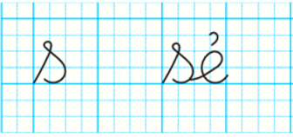
1

Slide 10
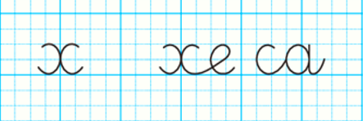
1

Slide 11
Hoc10 chúc các em học tốt!

